Slide 1
LLM AI 활용 연수
일시: 2024년 11월 16일
장소: 경산 소천도예
강사: 김지원 (포항원동초등학교)

Slide 2
강사 김지원
포항원동초등학교 교사
영남대학교 인공지능 빅데이터 융합교육 석사
경상북도 정보교과연구회 소속
경상북도교육청 G-AI LAB 연구원
㈜에프엠테크 사외 데이터분석가

Slide 3
연수 순서
LLM(Large Language Model)의 이해
효과적인 프롬프트 작성법
학교 현장 활용 사례 및 실습

Slide 4
LLM의 이해
인공지능이란?
인공지능의 발전과정
LLM(Large Language Model)이란?

Slide 5
1. 인공지능이란?
인간의 학습능력, 추론능력을 컴퓨터로 구현한 기술

Slide 6
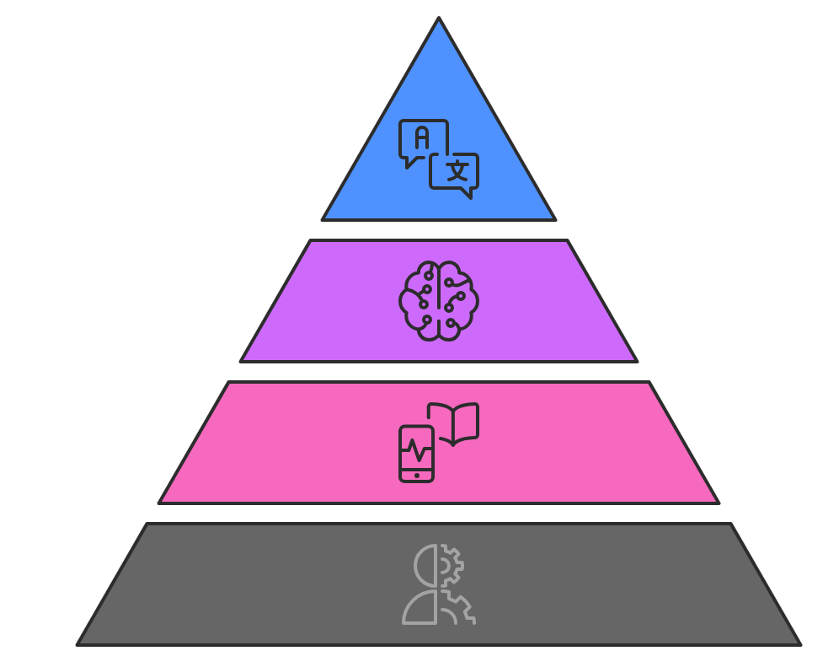
2. 인공지능의 발전과정
LLM
딥러닝
머신러닝
인공지능

Slide 7
포괄적 인공지능
규칙 기반 시스템
예 ) 에어컨 온도 설정, 세탁물 무게에 따른 세탁 코스 설정

Slide 8
머신러닝
데이터를 통해 학습하는 알고리즘
명시적인 프로그래밍 없이 패턴을 찾아내는 방식
예) 스팸 메일 분류, 상품 추천 시스템

Slide 9
머신러닝

Slide 10
딥러닝
머신러닝의 발전된 형태
인간의 뉴런(신경세포) 구조를 모방한 인공신경망 사용
대량의 데이터와 복잡한 패턴 학습 가능

Slide 11
딥러닝의 실생활 예시
얼굴 인식
음성 인식
이미지 인식
자연어 처리

Slide 12
머신러닝 VS 딥러닝
데이터의 특징을 사람이 직접 정의
비교적 적은 양의 데이터로도 학습 가능
단순한 패턴 학습에 효과적
특징을 자동으로 학습
대량의 데이터 필요
복잡한 패턴 학습 가능

Slide 13
3. LLM (Large Language Model)
대규모 텍스트 데이터로 학습된 AI 시스템
주요 서비스: ChatGPT(OpenAI), Claude(Anthropic), Gemini(Google)

Slide 14
LLM 서비스 비교
ChatGPT
OpenAI에서 개발한 LLM 서비스로, 가장 유명하고,
결과물도 준수하며, 무료 사용량도 꽤 많다.

Slide 15
LLM 서비스 비교
Claude
OpenAI에서 개발자들이 독립해 만든 회사인, Anthropic에서 개발한 LLM 서비스.
결과물이 가장 깔끔하고, AI스러운 느낌이 적으나, 무료사용량이 적다.

Slide 16
LLM 서비스 비교
Gemini
Google에서 개발한 LLM 서비스로, 무료사용자도 가장 제한이 적고 많은 사용량을 제공하지만, 생성 결과물의 퀄리티가 조금 낮다.

Slide 17
LLM 서비스 비교
그 외…
Naver의 CLOVA X와 Kakao에서 개발 중인 Kanana 등 국내 서비스도 존재하지만, 수준이 많이 낮다.

Slide 18
LLM 서비스 비교
LLM 서비스 비교
성능은 ChatGPT의 GPT3와 GPT4를 기준으로 비교
회사명 | OpenAI | Anthropic | Google | Naver | Kakao
모델명 | GPT-4o | Claude 3.5 Sonnet | Gemini 1.5 | CLOVA X | Kanana (개발 중)
성능 | GPT4보다 많이 뛰어남 | GPT4보다 많이 뛰어남 | GPT4보다 조금 뛰어남 | GPT3 정도 | GPT3 정도 (예상)
가격 | 높음 | 아주 높음 | 저렴 | 저렴 | 저렴 (예상)

Slide 19
효과적인 프롬프트 작성법
프롬프트란?
프롬프트의 구성요소
프롬프트 작성의 기본 원칙

Slide 20
1. 프롬프트란?
LLM에게 내리는 지시나 명령
사용자가 AI와 소통하는 방법
AI에게 특정 작업을 수행하도록 하는 입력 값

Slide 21
2. 프롬프트의 구성요소
CISO
맥락(Context)
지시사항(Instruction)
세부사항(Specification)
출력 형식(Output Format)

Slide 22
2. 프롬프트의 구성요소
맥락(Context) -> 배경 정보(역할, 대상, 목적 등) 명시
예시 -> 당신은 초등학교 담임교사 입니다. 대상: 초등학생 목적: 쉬운 이해를 위한 설명

Slide 23
2. 프롬프트의 구성요소
지시사항(Instruction) -> AI가 수행할 작업을 설명
예시 -> 산과 염기의 차이점을 설명해 주세요.

Slide 24
2. 프롬프트의 구성요소
세부사항(Specification) -> 처리할 구체적인 내용
예시 -> 주제: 산과 염기의 성질 총 4차시 차시당 40분 수업

Slide 25
2. 프롬프트의 구성요소
출력 형식(Output Format) 원하는 응답의 구조 구조화된 형식 지정
예시 -> 쉬운 단어 사용, 실생활 예시 포함, 3~4문장으로 설명

Slide 26
3. 효과적인 프롬프트 작성법
구조화된 지시사항
역할 지정
예시 제공

Slide 27
3. 효과적인 프롬프트 작성법
<<좋지 않은 예시>> 3학년 식물의 한살이 수업 계획서 작성해주세요.

Slide 28
3. 효과적인 프롬프트 작성법
역할지정
<<좋은 예시>> 당신은 초등학교 3학년 담임교사입니다.
‘식물의 한살이‘ 단원에 대한 수업 계획을 작성해주세요.
대상: 3학년 2반(24명)
차시: 4차시
포함할 내용: 각 차시별 학습목표, 교수학습 활동
구조화된 지시사항

Slide 29
학교 현장 활용 사례 및 실습
수업 준비
평가 및 피드백

Slide 30
Claude에 접속하고 로그인 해주세요.
Google로 로그인하시면 편리합니다.
https://claude.ai/

Slide 31
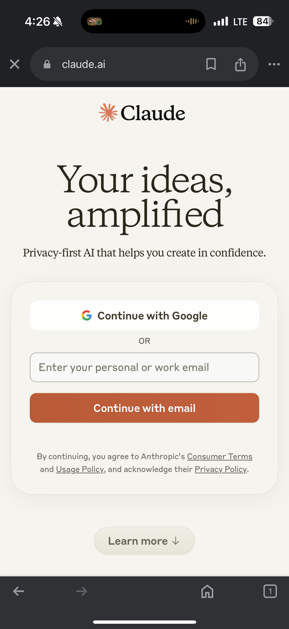
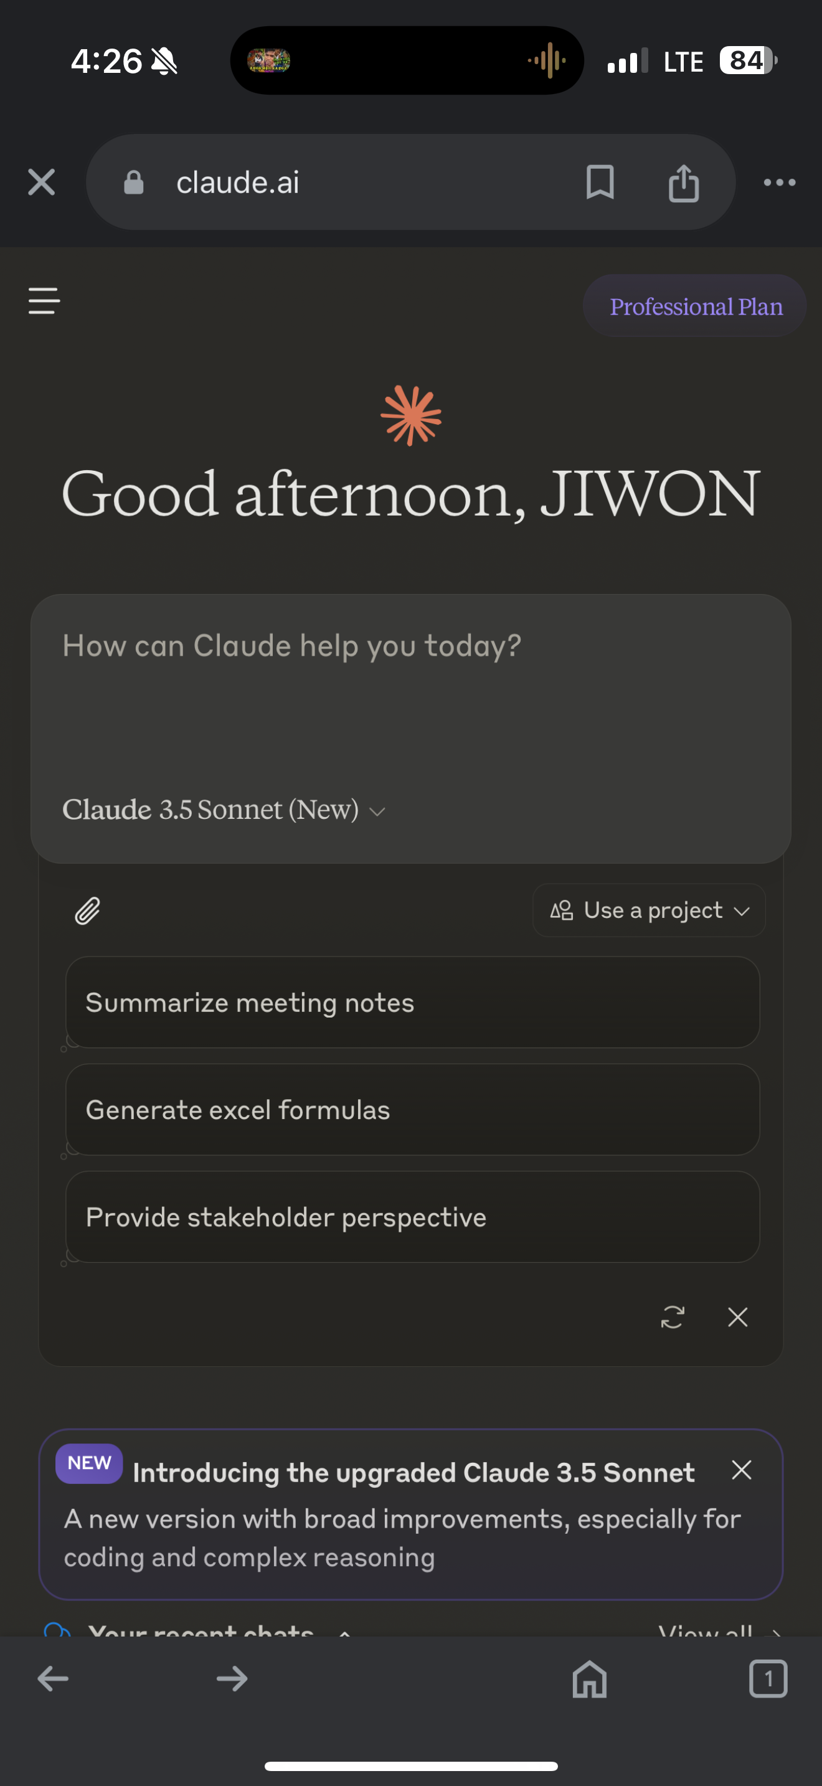
클릭하고 구글 로그인
프롬프트 여기 입력

Slide 32
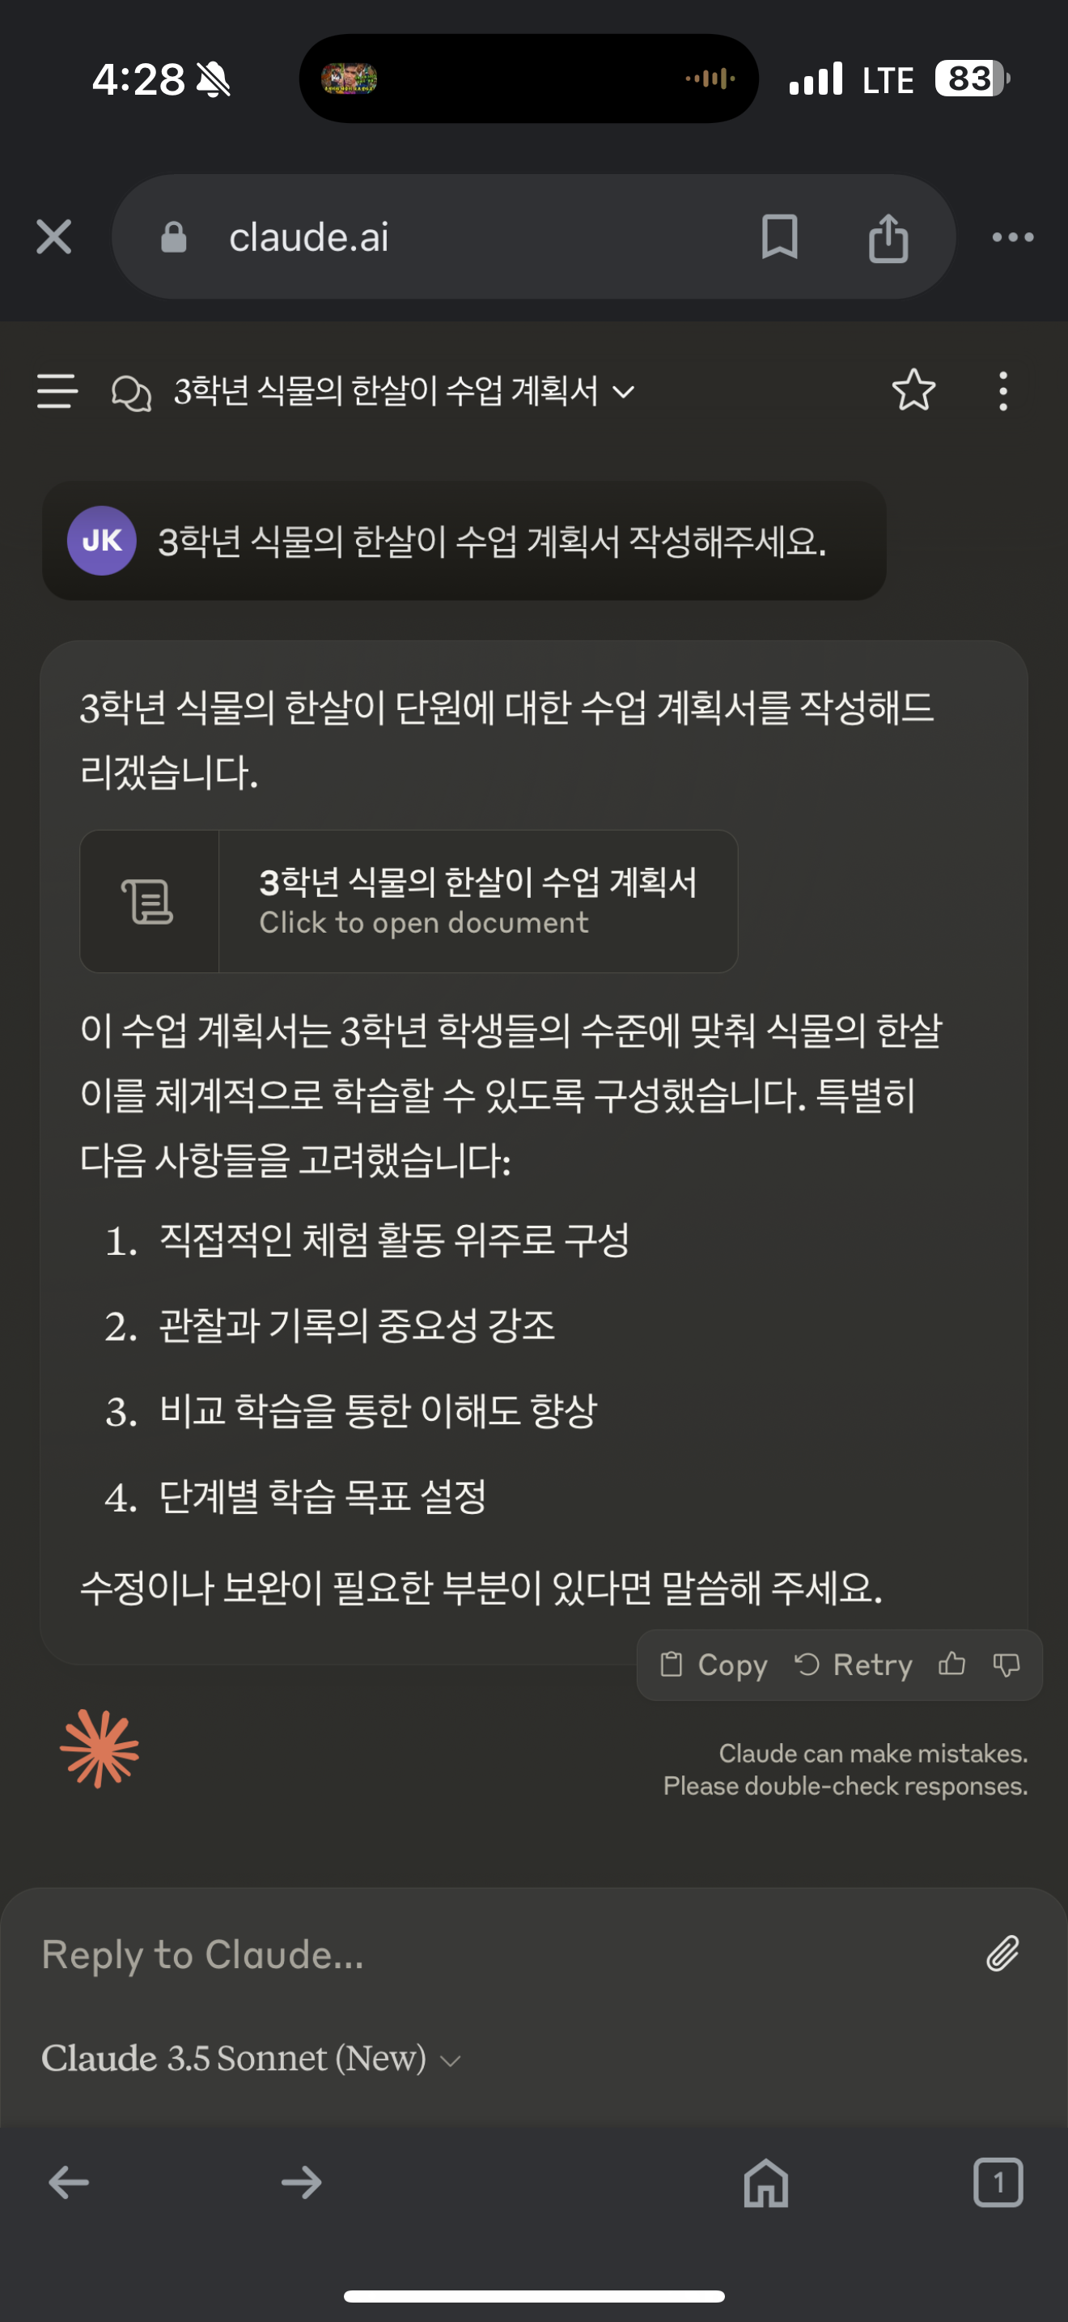
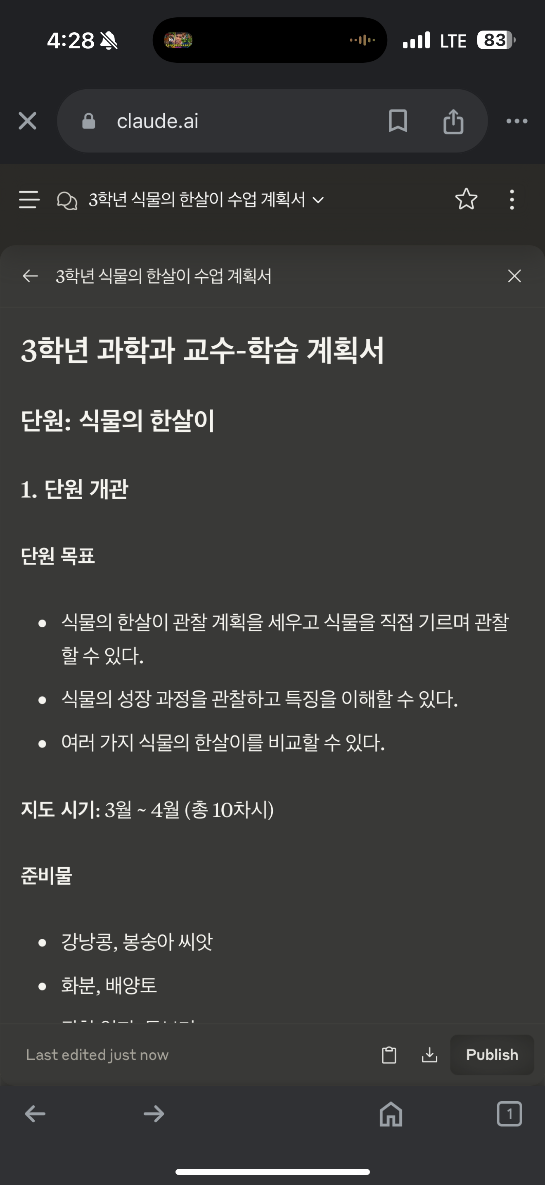
결과 확인
아티팩트
(Artifact)

Slide 33
수업 준비
사회 수업 차시별 계획 수립
‘우리 지역의 문화유산‘ 단원의 차시별 계획을 작성하려면 프롬프트를 어떻게 작성하면 좋을까요?

Slide 34
나쁜 예시
사회과 ‘우리 지역의 문화유산‘ 단원의 차시별 계획을 작성해주세요.

Slide 35
‘우리 지역의 문화유산‘ 단원 차시별 계획 작성
당신은 초등학교 4학년 교사입니다. 사회 교과 '우리 지역의 문화유산' 단원의 차시별 계획을 작성해주세요.
조건:
1. 총 차시: 4차시
2. 학급 현황:
- 전체 24명
- 지역: 경주시
- 학생들의 사전 지식: 기초적인 문화재의 개념 인지 중이나, 문화재를 직접 방문한 적은 거의 없음.
요구사항:
1. 각 차시별로 다음 내용을 포함:
- 학습목표 (핵심 질문 형태로)
- 주요 활동 (개별/모둠 활동 구분)
- 필요한 멀티미디어 자료
2. 특별 고려사항:
- 지역 문화유산 현장학습 1차시 포함
- 학생 참여형 활동 중심
- 디지털 기기 활용 방안
3. 평가 계획:
- 형성평가 방법
- 관찰평가 기준

Slide 36
평가 및 피드백
‘행발‘ 작성기
학생의 특징을 간단한 단어나 문장으로 입력받아 ‘행동발달 사항’으로 만들어주는 프롬프트는 어떻게 작성하면 좋을까요?

Slide 37
나쁜 예시
아래에 학생의 특성을 입력할테니 어울리는 행발을 만들어 주세요.

Slide 38
‘행발‘ 작성기
당신은 초등학교 담임교사로서 학교생활기록부의 '행동특성 및 종합의견' 영역을 작성해야 합니다. [작성 목적]
학생의 행동특성과 학교생활을 종합적으로 기술
학생의 특성을 객관적이고 긍정적으로 서술
[형식적 요구사항]
문장 구조: 주어 생략 필수, 문장 종결어미로 '-임', '-하는 학생임', '-하였음', '-함’ 사용, 금지 종결어미는 '-입니다', '-습니다’, 각 문장은 연결되는 맥락을 가질 것
2. 내용 구성: 총 10문장 내외, 학습태도/학업성취, 교우관계/인성, 특별활동/장점, 성장가능성
[참고 예시]
수업에 대한 집중력이 높고 바른 학습 태도를 보이고 있으며 생각의 깊이가 남다른 진지함이 돋보이기에 자신의 생각을 글로 표현하는 학습 방법에서 높은 학업 능력을 보임. 주어진 과제를 해결하기 위해 최선을 다하는 자세를 보이고 적극적인 수업 참여로 모든 과목에 뛰어난 성취를 나타냄. 친구를 배려하고 존중하는 마음씨를 가지고 있어 교우관계가 좋음. 공동 과제를 해결할 때 자기 자신을 돋보이며 드러내기보단 다른 친구의 어려움을 도와주고 같이 협력하여 최선을 다하고자 하는 착한 심성을 가지고 있음.
[학생 특성]
아래에 제시하는 학생의 특성을 바탕으로 위 형식에 맞는 '행동특성 및 종합의견'을 작성해주세요:
[입력할 학생 특성]

Slide 39
오늘 행사 보도자료 생성하기
‘2024 실과교과 교육연구회 후반기 연수회’의
보도 자료를 생성해 봅시다.

Slide 40
오늘 행사 보도자료 생성하기
맥락(Context)
-> 당신은 교육청 보도자료 작성 담당자입니다.

Slide 41
오늘 행사 보도자료 생성하기
지시사항(Instruction)
-> 2024 실과교과 교육연구회 후반기 연수회 개최에 대한 보도자료 작성

Slide 42
오늘 행사 보도자료 생성하기
세부사항(Specification)
1. 필수 포함 내용 - 행사명 및 주최/주관 - 일시 및 장소 - 참가 대상 및 인원 - 주요 프로그램
- 행사 목적과 기대효과 - 담당자 연락처
2. 작성 스타일
- 객관적이고 공식적인 어투
- 육하원칙에 따른 구성
- 중요 정보는 첫 문단에 배치
- 인용구는 큰따옴표(" ") 사용

Slide 43
오늘 행사 보도자료 생성하기
출력 형식(Output Format)
- 제목: 주제 + 부제 형태 - 본문: 단락별 명확한 구분 - 글자 수: 800자 내외 - 각 단락은 3-4문장으로 구성

Slide 44
다른 AI를 더 이용하고 싶으시다면…
온무실.net
-> 7. G-AI LAB

Slide 45
🤖 LLM의 이해
방대한 데이터로 학습된 AI
자연어 이해 및 생성 가능
ChatGPT, Claude 등 서비스
📚 교육 현장 활용
수업 준비: 계획서, 학습자료
평가: 피드백, 첨삭 지원
💡좋은 프롬프트의 특징
명확한 지시사항
구조화된 형식
적절한 예시 포함
맥락 정보 제공
⚠️ 주의사항
결과물 검증 필수
보조 도구로 활용
학생 개인정보 보호
창의성 존중

Slide 46
질의응답

Slide 47
감사합니다

